Slide 1

Світлофор
Підготувала учениця 3-Б класу
Межівського ліцею № 1 МСР
Пазика Анна

Slide 2
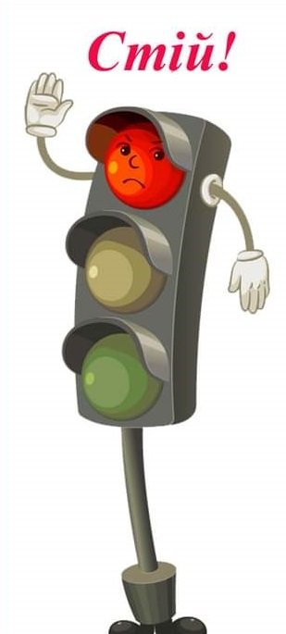
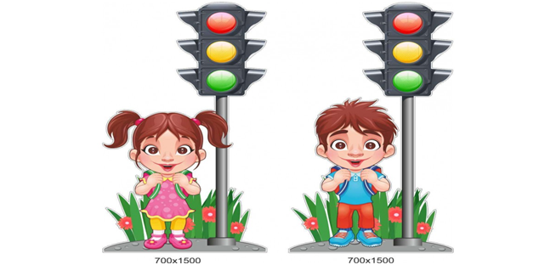
Стій!

Slide 3
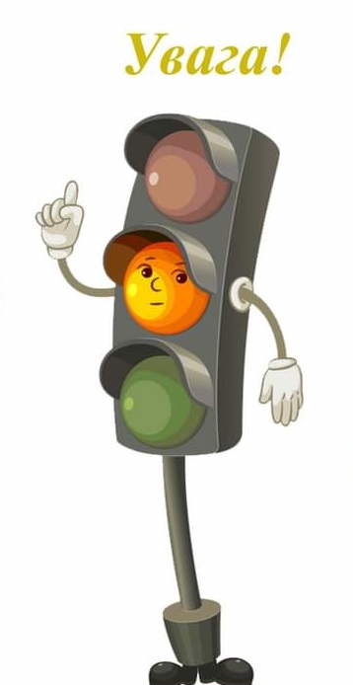
Увага!

Slide 4
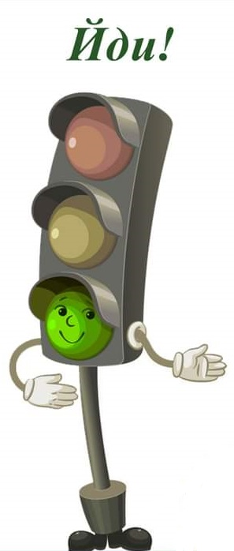

Йди!

